Slide 1
Programación de servicios y procesos
Tema 3: Programación de comunicaciones en red
Programación de servicios y procesos
Programación multihilo

Slide 2
Introducción
Programación de servicios y procesos
Programación de comunicaciones en red

Slide 3
Programación de comunicaciones en red
En Java toda la comunicación vista en primer curso de DAM consiste en dos cosas
Entrada/salida por consola: con las clases System.in o System.out.
Lectura/escritura en ficheros: con las clases File y similares.
Se puede avanzar un paso más utilizando Java para enviar datos a través de Internet a otro programa Java remoto, que es lo que haremos en este capítulo.
Programación de servicios y procesos
Programación de comunicaciones en red

Slide 4

Programación de comunicaciones en red
Cuando se hacen programas Java que se comuniquen lo habitual es que uno o varios actúen de cliente y uno o varios actúen de servidores.
Servidor: espera peticiones, recibe datos de entrada y devuelve respuestas.
Cliente: genera peticiones, las envía a un servidor y espera respuestas.
Un factor fundamental en los servidores es que tienen que ser capaces de procesar varias peticiones a la vez: deben ser multihilo.
Un servidor siempre está esperando peticiones para poder realizarlas:
Programación de servicios y procesos
Programación de comunicaciones en red

Slide 5
Programación de comunicaciones en red
InputStreams y OutputStreams
Manejan bytes a secas. Por ejemplo, si queremos leer un fichero byte a byte usaremos FileInputStream y si queremos escribir usaremos FileOutputStream.
Son operaciones a muy bajo nivel que usaremos muy pocas veces (por ejemplo, solo si quisiéramos cambiar el primer byte de un archivo). En general usaremos otras clases más cómodas de usar.
Programación de servicios y procesos
Programación de comunicaciones en red

Slide 6
Programación de comunicaciones en red
Readers y Writers
En lugar de manejar bytes manejan caracteres (recordemos que hoy en día y con Unicode una letra como la ñ en realidad podría ocupar más de un byte).
Así, cuando queramos leer letras de un archivo usaremos clases como FileReader y FileWriter.
Las clases Readers y Writers en realidad se apoyan sobre las InputStreams y OutputStreams.
A veces nos interesará mezclar conceptos y por ejemplo poder tener una clase que use caracteres cuando a lo mejor Java nos ha dado una clase que usa bytes. Así, por ejemplo InputStreamReader puede coger un objeto que lea bytes y nos devolverá caracteres. De la misma forma OutputStreamWriter coge letras y devuelve los bytes que la componen.
Programación de servicios y procesos
Programación de comunicaciones en red

Slide 7
Programación de comunicaciones en red
BufferedReaders y PrintWriters
Cuando trabajamos con caracteres (que recordemos pueden tener varios bytes) normalmente no trabajamos de uno en uno. Es más frecuente usar líneas que se leen y escriben de una sola vez. Así por ejemplo, la clase PrintWriter tiene un método print(ln) que puede imprimir elementos complejos como floats o cadenas largas.
Además, Java ofrece clases que gestionan automáticamente los buffers por nosotros lo que nos da más comodidad y eficiencia. Por ello es muy habitual hacer cosas como esta:
lectorEficiente = new BufferedReader(new FileReader("fich1.txt"));
escritorEficiente = new BufferedWriter(new FileWriter("fich2.txt"));
Programación de servicios y procesos
Programación de comunicaciones en red

Slide 8
Programación de comunicaciones en red
En el primer caso creamos un objeto FileReader que es capaz de leer caracteres de fich1.txt. Como esto nos parece poco práctico creamos otro objeto a partir del primero de tipo BufferedReader que nos permitirá leer bloques enteros de texto.
De hecho, si se comprueba la ayuda de la clase FileReader se verá que solo hay un método read que devuelve un int, es decir el siguiente carácter disponible, lo que hace que el método sea muy incómodo. Sin embargo BufferedReader nos resuelve esta incomodidad permitiéndonos trabajar con líneas.
Programación de servicios y procesos
Programación de comunicaciones en red

Slide 9
Elementos de programación de aplicaciones en red. Librerías
Programación de servicios y procesos
Programación multihilo

Slide 10
Programación de comunicaciones en red
En Java toda la infraestructura de clases para trabajar con redes está en el paquete java.net.
Nuestros programas empezarán con la sentencia import java.net.*
La clase URL
La clase URL permite gestionar accesos a URLs del tipo http://marca.com/fichero.html y descargar cosas con bastante sencillez.
Al crear un objeto URL se debe capturar la excepción MalformedURLException que sucede cuando hay algún error en la URL.
Programación de servicios y procesos
Programación de comunicaciones en red

Slide 11
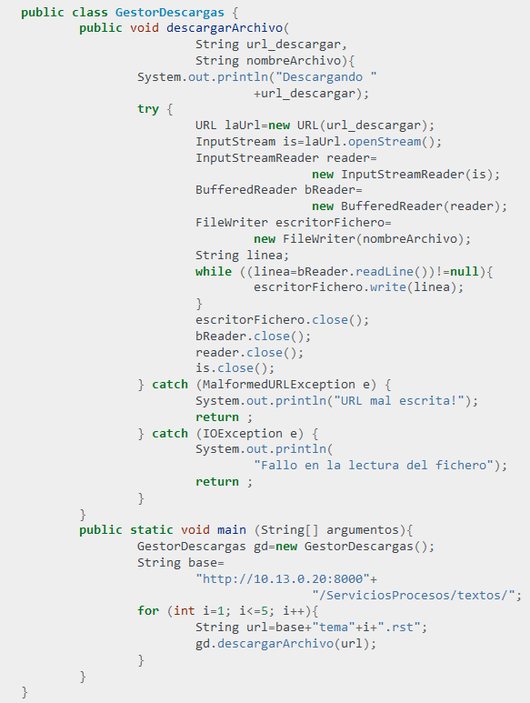
Programación de comunicaciones en red
La clase URL nos ofrece un método openStream que nos devuelve un flujo básico de bytes. Podemos crear objetos más sofisticados para leer bloques como muestra el programa siguiente:
Programación de servicios y procesos
Programación de comunicaciones en red

Slide 12

Acceso a datos – Actividad
Realiza la actividad PSP_T3_comunicaciones1
Programación de servicios y procesos

Slide 13
Protocolos
Programación de servicios y procesos
Programación multihilo

Slide 14
Programación de comunicaciones en red
En redes el protocolo IP es el responsable de dos cuestiones fundamentales:
Establecer un sistema de direcciones universal (direcciones IP)
Establecer los mecanismos de enrutado.
Como programadores el segundo no nos interesa, pero el primero será absolutamente fundamental para contactar con programas que estén en una ubicación remota.
Una ubicación remota siempre tendrá una dirección IP pero solo a veces tendrá un nombre DNS.
Para nosotros no habrá diferencia ya que si es necesario el sistema operativo traducirá de nombre DNS a IP.
Programación de servicios y procesos
Programación de comunicaciones en red

Slide 15
Programación de comunicaciones en red
Otro elemento necesario en la comunicación en redes es el uso de un puerto a nivel de la capa de transporte:
TCP: ofrece fiabilidad a los programas.
UDP: ofrece velocidad sacrificando la fiabilidad.
A partir de ahora cuando usemos un número de puerto habrá que comprobar si ese número ya está usado.
Por ejemplo, es mala idea que nuestros servidores usen el puerto 80 TCP para aceptar peticiones, probablemente ya esté en uso. Antes de usar un puerto en una aplicación comercial deberíamos consultar la lista de «IANA assigned ports».
Programación de servicios y procesos
Programación de comunicaciones en red

Slide 16
Programación de comunicaciones en red
En líneas generales se pueden usar los puertos desde 1024 TCP a 49151 TCP, pero deberíamos comprobar que el número que elegimos no sea un número usado por un puerto de alguna aplicación que haya en la empresa.
En clase usaremos el 9876 TCP. Si se desea conectar desde el centro con algún programa ejecutado en casa se deberá «abrir el puerto 9876 TCP».
Abrir un puerto consiste en configurar el router para que SÍ ACEPTE TRÁFICO INICIADO DESDE EL EXTERIOR cosa que no hace nunca por motivos de protección.
Programación de servicios y procesos
Programación de comunicaciones en red

Slide 17
Sockets
Programación de servicios y procesos
Programación multihilo

Slide 18
Programación de comunicaciones en red
La clase URL proporciona un mecanismo muy sencillo pero por desgracia completamente atado al protocolo de las URL.
Java ofrece otros objetos que permiten tener un mayor control sobre lo que se envía o recibe a través de la red. Por desgracia esto implica que en muchos casos tendremos solo flujos de bajo nivel (streams).
En concreto Java ofrece dos elementos fundamentales para crear programas que usen redes
Sockets
ServerSockets
Programación de servicios y procesos
Programación de comunicaciones en red

Slide 19
Programación de comunicaciones en red
Un socket es un objeto Java que nos permite contactar con un programa o servidor remoto. Dicho objeto nos proporcionará flujos de entrada y/o salida y podremos comunicarnos con dicho programa.
Existe otro tipo de sockets, los ServerSocket. Se utilizan para crear programas que acepten conexiones o peticiones.
Todos los objetos mencionados en este tema están en el paquete java.net.
Programación de servicios y procesos
Programación de comunicaciones en red

Slide 20
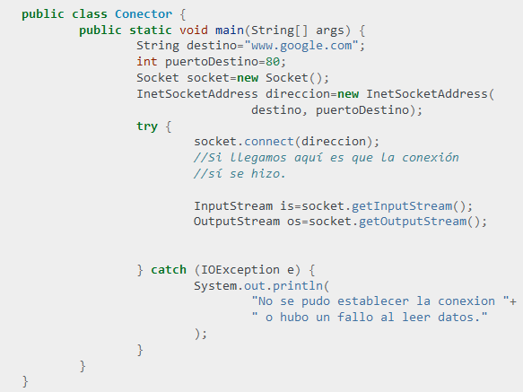
Programación de comunicaciones en red
Ejemplo de socket básico:
Programación de servicios y procesos
Programación de comunicaciones en red

Slide 21
Programación de comunicaciones en red
Para poder crear un socket primero necesitamos una dirección con la que contactar. Toda dirección está formada por dirección IP (o DNS) y un puerto. En nuestro caso intentaremos contactar con www.google.com:80.
El paso crítico para iniciar la comunicación es llamar al método connect. Este método puede disparar una excepción del tipo IOException que puede significar dos cosas:
La conexión no se pudo establecer.
Aunque la conexión se estableció no fue posible leer o escribir datos.
Programación de servicios y procesos
Programación de comunicaciones en red

Slide 22
Programación de comunicaciones en red
Transmisión y recepción de información.
La clase Socket tiene dos métodos llamados getInputStream y getOutputSream que nos permiten obtener flujos orientados a bytes. Recordemos que es posible crear nuestros propios flujos, con más métodos que ofrecen más comodidad.
Programación de servicios y procesos
Programación de comunicaciones en red

Slide 23
Programación de comunicaciones en red
Transmisión y recepción de información.
La clase Socket tiene dos métodos llamados getInputStream y getOutputSream que nos permiten obtener flujos orientados a bytes. Recordemos que es posible crear nuestros propios flujos, con más métodos que ofrecen más comodidad.
En el siguiente ejemplo podemos contactar con un programa cualquiera escrito en cualquier lenguaje y enviar las peticiones de acuerdo a un protocolo. Nuestro programa podrá leer las respuestas independientemente de como fuera el servidor.
Programación de servicios y procesos
Programación de comunicaciones en red

Slide 24
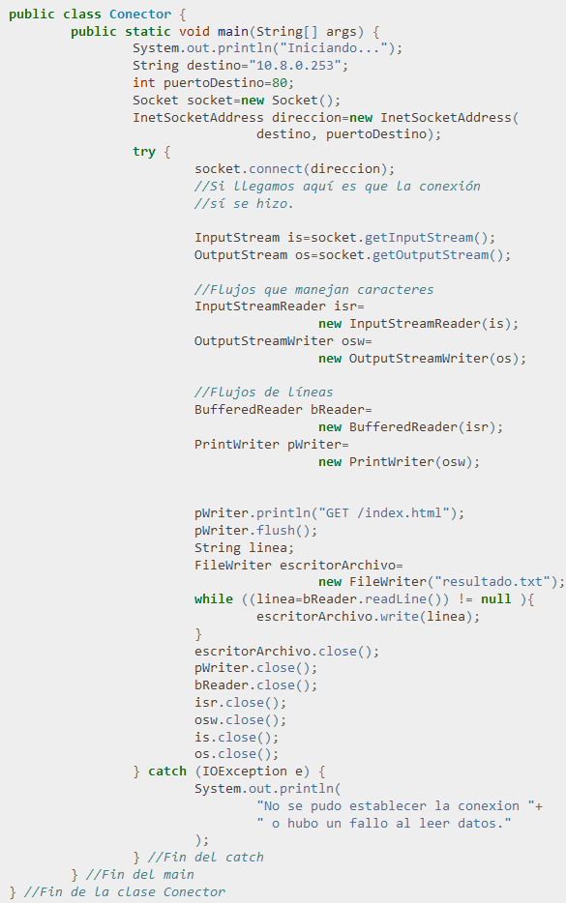
Programación de comunicaciones en red
Programación de servicios y procesos
Programación de comunicaciones en red

Slide 25
Programación de aplicaciones cliente y servidor.
Programación de servicios y procesos
Programación multihilo

Slide 26
Programación de comunicaciones en red
Al crear aplicaciones cliente y servidor puede ocurrir que tengamos que implementar varias operaciones:
Si tenemos que programar el servidor deberemos definir un protocolo de acceso a ese servidor.
Si tenemos que programar solo el cliente necesitaremos conocer el protocolo de acceso a ese servidor.
Si tenemos que programar los dos tendremos que empezar por definir el protocolo de comunicación entre ambos.
Utilización de hilos en la programación de aplicaciones en red
En el caso de aplicaciones que necesiten aceptar varias conexiones habrá que mover todo el código de gestión de peticiones a una clase que implemente Runnable.
Programación de servicios y procesos
Programación de comunicaciones en red

Slide 27
Acceso a datos – Actividad
Realiza la actividad PSP_T3_protocolo1
Programación de servicios y procesos

